Slide 1
4차산업대비
인공지능/빅데이터기반
사물인터넷(IoT) 융합실무
스마트밴드 & 환경분석
손병찬

Slide 2
목차
스마트밴드 지금
스마트밴드 트랜드
IoT 선두기업 분석
IoT 성공 사례

Slide 3
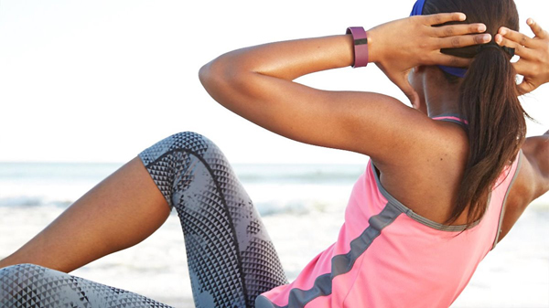
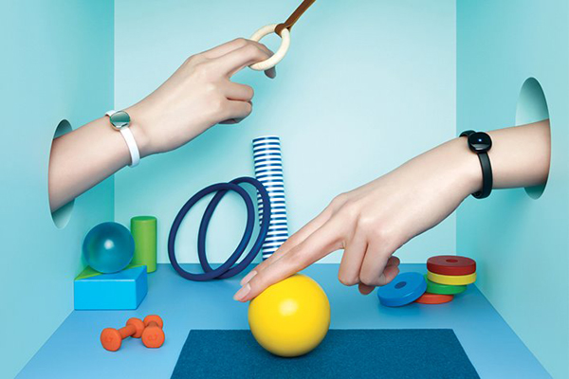
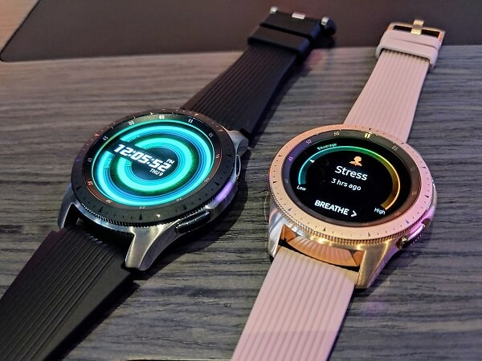
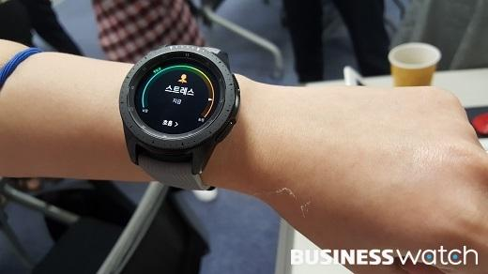
스마트밴드의 지금
기대수명 100세 시대 -> 개인 헬스케어(Personal healthcare) 관심 증가
구매목적 - 지속적인 신체상태 모니터링 및 건강관리 & 패션
맥박 걸음수 체성분 혈압 운동&생활&수면패턴 스트레스 수준 등등 측정
핏빗 차지 HR 삼성 charm
삼성 갤럭시 워치
Notes:
기대수명 100세 시대 어떻게 건강 하게 오래 살 것인가가 우리 사회의 큰 이슈이며 이러한 배경으로 개인의 헬스케어에 관한 시장은 더욱 주목받게 되었다.
http://hub.zum.com/bizwatch/30810
http://monthly.appstory.co.kr/plan8612
http://idasbk21plus.com/wp-content/uploads/2017/08/%E1%84%80%E1%85%B5%E1%86%B7%E1%84%89%E1%85%B3%E1%86%BC%E1%84%8B%E1%85%B5%E1%86%AB_%E1%84%92%E1%85%A6%E1%86%AF%E1%84%89%E1%85%B3-%E1%84%8F%E1%85%A6%E1%84%8B%E1%85%A5-%E1%84%89%E1%85%B3%E1%84%86%E1%85%A1%E1%84%90%E1%85%B3-%E1%84%87%E1%85%A2%E1%86%AB%E1%84%83%E1%85%B3-%E1%84%80%E1%85%AE%E1%84%86%E1%85%A2%E1%84%8B%E1%85%A6-%E1%84%8B%E1%85%A7%E1%86%BC%E1%84%92%E1%85%A3%E1%86%BC%E1%84%8B%E1%85%B3%E1%86%AF-%E1%84%86%E1%85%B5%E1%84%8E%E1%85%B5%E1%84%82%E1%85%B3%E1%86%AB-%E1%84%8B%E1%85%AD%E1%84%8B%E1%85%B5%E1%86%AB%E1%84%8B%E1%85%A6-%E1%84%80%E1%85%AA%E1%86%AB%E1%84%92%E1%85%A1%E1%86%AB-%E1%84%8B%E1%85%A7%E1%86%AB%E1%84%80%E1%85%AE_170720.pdf

Slide 4
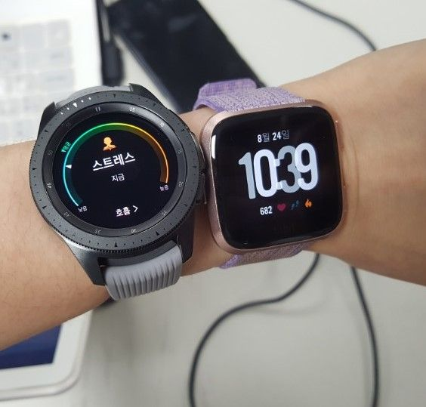
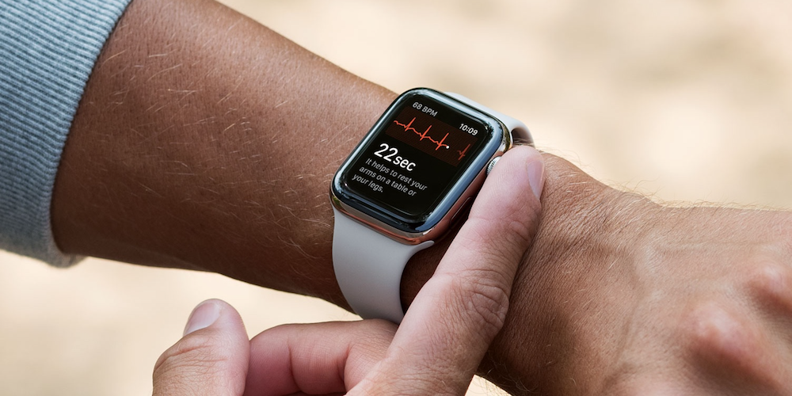
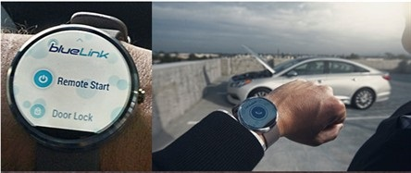
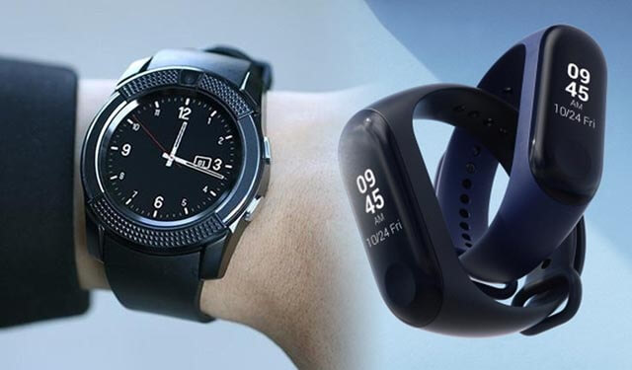
스마트밴드 트랜드
각종 센서 장착 (심박센서, 심전도센서, 체성분)
측정된 테이터를 이용하여 건강상태 유추
IoT 허브로 사용
스마트워치 & 스마트밴드
Notes:
https://www.mk.co.kr/news/it/view/2018/09/590137/

Slide 5
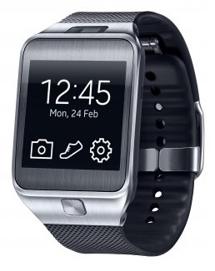

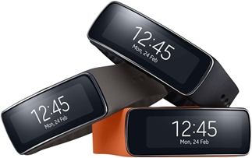
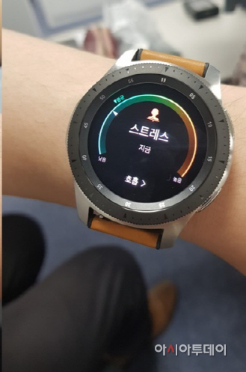
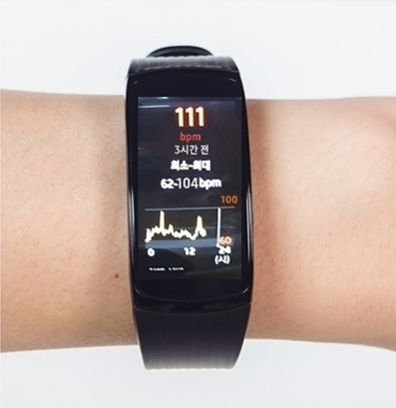
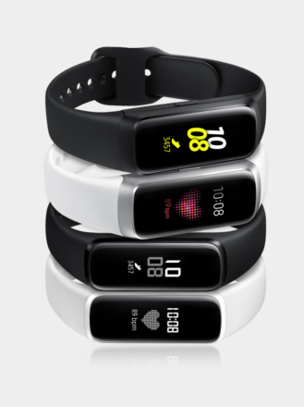
국내선두기업 – 삼성
2013년 9월 갤럭시 기어출시
2014년 2월 갤럭시 기어 핏 출시
-MWC(세계모바일 박람회) 2014 최고 모바일 제품상을 수상
2016년 6월 갤럭시 기어 핏2 출시
2018년 8월 갤럭시 워치 출시
2019년 갤럭시 핏 출시예정
Notes:
갤럭시 기어: 만보계 어플부족
기어 핏:심장 박동 인식 센서 내장, 통화기능x 판매부진
갤럭시 기어2, 기어S S2 S3, 워치
갤럭시 워치: 혈압측정기능, 스트레스 수치 모니터링 기능
http://www.asiatoday.co.kr/view.php?key=20180824010012830
https://www.samsung.com/global/galaxy/galaxy-fit/

Slide 6
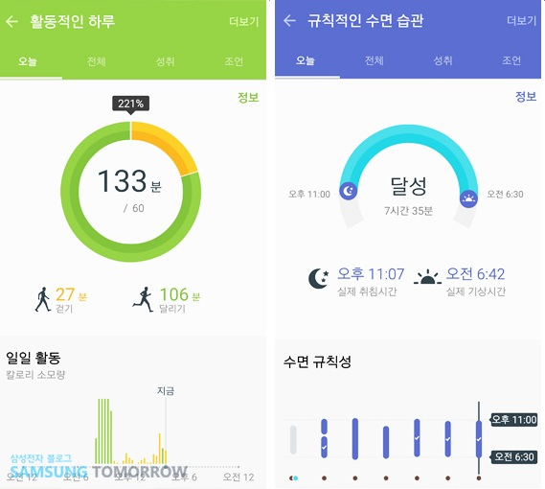
국내선두기업 – 삼성
삼성 헬스 앱
Notes:
https://news.samsung.com/kr/%EC%9A%B4%EB%8F%99%EC%9D%B4-%EB%82%AF%EC%84%A0-%EB%8B%B9%EC%8B%A0%EC%9D%84-%EC%9C%84%ED%95%9C-%EC%8A%A4%EB%A7%88%ED%8A%B8-%ED%8A%B8%EB%A0%88%EC%9D%B4%EB%84%88-s%ED%97%AC%EC%8A%A4%EB%A5%BC

Slide 7
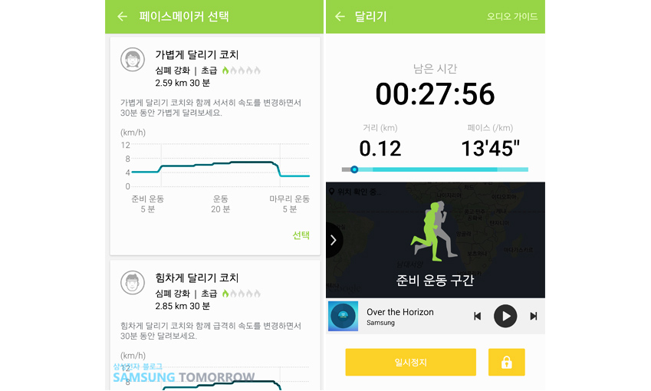
국내선두기업 – 삼성
삼성 헬스 앱
Notes:
https://news.samsung.com/kr/%EC%9A%B4%EB%8F%99%EC%9D%B4-%EB%82%AF%EC%84%A0-%EB%8B%B9%EC%8B%A0%EC%9D%84-%EC%9C%84%ED%95%9C-%EC%8A%A4%EB%A7%88%ED%8A%B8-%ED%8A%B8%EB%A0%88%EC%9D%B4%EB%84%88-s%ED%97%AC%EC%8A%A4%EB%A5%BC

Slide 8
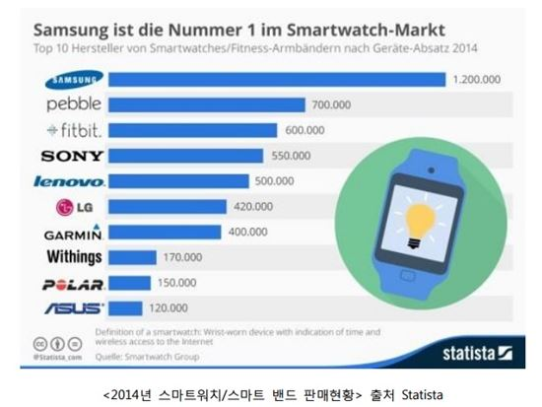
국내선두기업 – 삼성
스마트밴드 & 워치 시장점유율
Notes:
http://www.asiae.co.kr/news/view.htm?idxno=2015072514005394807

Slide 9
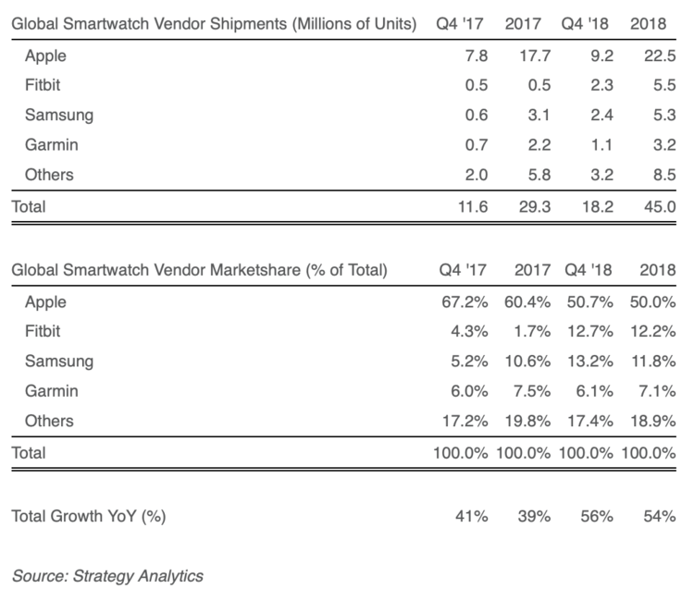
국내선두기업 – 삼성
스마트밴드 & 워치 시장점유율
Notes:
http://m.thegear.net/a.html?uid=16718

Slide 10
국내선두기업 – 삼성
강점
기존의 삼성 헬스케어 앱 연계성과 앱 활용성
고객에 따른 다양한 맞춤형 상품출시
삼성 사물인터넷(IoT) 플랫폼 ‘스마트싱스’ 등등 IoT플랫폼 연동성
약점
타사 솔루션 대비 적은 헬스케어 기능 & 센서
잦은 교체주기와 높은가격
Notes:
https://www.zdnet.co.kr/view/?no=20180905080751

Slide 11
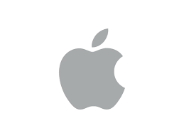
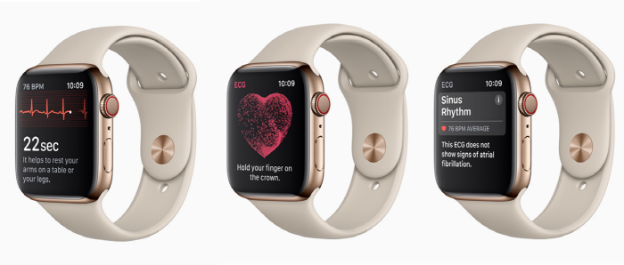
해외선두기업 – 애플
2015년 4월 애플워치 출시
IoT 허브가능- BMW 전기자동차와 가정용 온도조절장치, TV와 카메라 등을 원격 조정가능
2018년 9월 애플워치4 출시
헬스케어에 중점
-심전도(ECG) 센서
-넘어짐 감지 기능
-심장 박동 이상을 감지해 알리는 기능
2018년 4분기 매출은 629억 달러로 전년동기대비 20% 상승
Notes:
애플워치: 심장 박동 인식 센서
애플워치4
- 디지털 크라운을 30초 동안 터치하면 심박 리듬 분류가 표시된다. 이를 통해 심장이 정상 패턴으로 박동하고 있는지 또는 심각한 건강 문제를 일으킬 수 있는 심방세동(AF·atrial fibrillation) 징후가 있는지를 판별할 수 있다. 모든 기록 사항, 관련 진단 내용 및 알려진 증상은 건강 앱에 PDF 파일로 저장되어 의사와 공유할 수 있다.
앱을 통해 심장이 정상 패턴으로 박동하고 있는지, 또는 심방세동의 징후가 있는지 감지할 수 있다. 애플워치가 백그라운드에서 간헐적으로 심박을 분석해 심방세동을 암시하는 부정맥이 감지되면 알림을 표시한다. 또한 사용자의 심박수가 지정한 범위를 벗어나도 알림이 표시된다.
- 차세대 가속도계와 자이로스코프를 맞춤 알고리즘과 함께 활용하여 사용자가 크게 넘어지는 상황을 감지해 사용자에게 알림을 보낸다. 이 알림은 해제할 수도 있고, 긴급 구조 요청을 보내는 데 활용할 수도 있다. 알림 후 60초간 움직임이 없으면, 애플 워치가 자동으로 긴급 구조를 요청하며, 비상 연락망에 위치 정보를 포함하는 메시지를 전송한다.
http://moneys.mt.co.kr/news/mwView.php?no=2015062016358031929
http://www.businesspost.co.kr/BP?command=naver&num=17063
http://www.kidd.co.kr/news/204879
http://www.itnews.or.kr/?p=29328

Slide 12
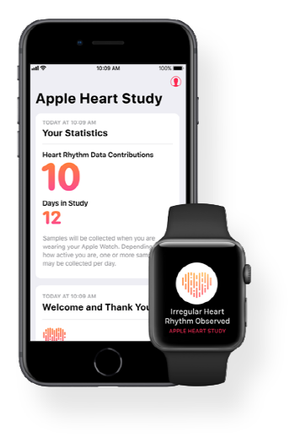
해외선두기업 – 애플
강점
전문적이고 체계화된 헬스케어 시스템
다양하고 정밀한 센서
약점
IoT 앱 연동지원이 적음
국가별로 의료기기승인을 받아야 센서 기능 사용가능
사용자 맞춤형 상품부재

Slide 13
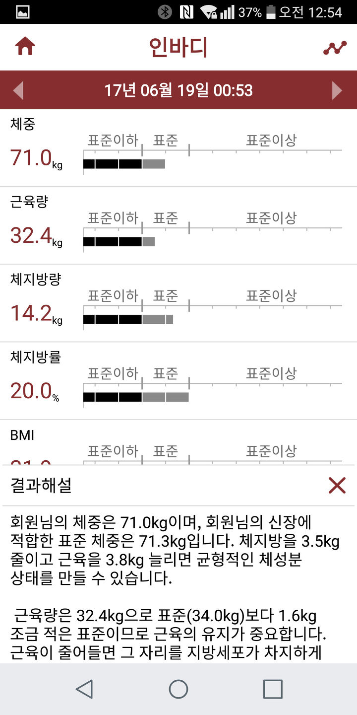
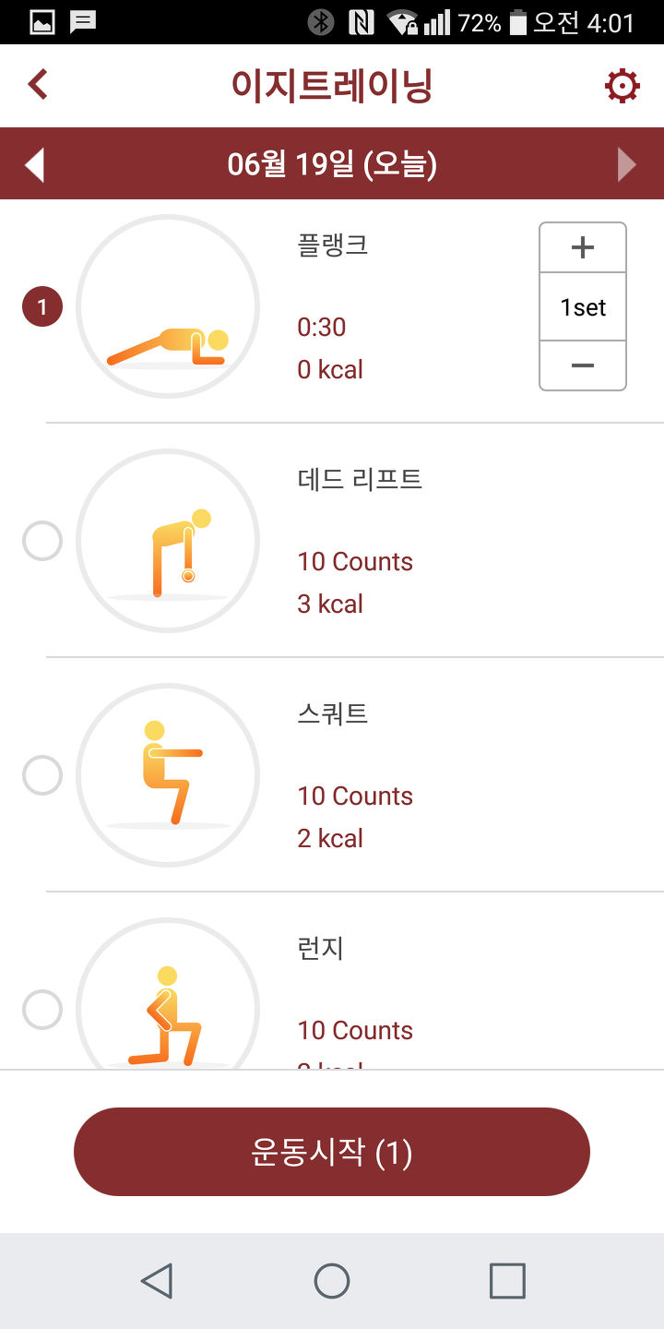
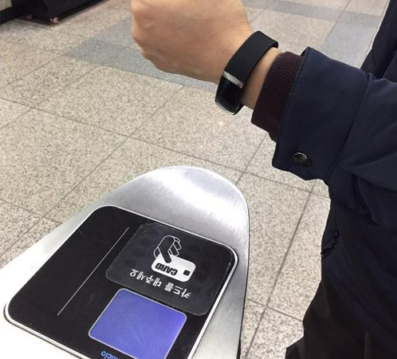
IoT 성공 사례
서울도시철도공사 - 인바디밴드 사원증 대신 사용
서울도시철도공사에서 365일 직원건강관리 지원시스템 구축 사업으로 인바디 유타운 도입 – 인바디밴드를 통해 측정된 심박, 활동량 정보 등의 데이터를 바탕, 분석 후 개인별 맞춤형 운동처방 내리고 사용자 웹으로 전송하는 서비스
Notes:
https://it.donga.com/23384/
https://1boon.kakao.com/appstory/59509300ed94d20001d1e0f3

Slide 14
갤럭시워치 운동기능 사용영상
https://www.youtube.com/watch?v=IQ6q6NkFzWg
https://www.youtube.com/watch?v=VNy4G2lwLh0

Slide 15
감사합니다

